Slide 1
HAT – 14 – 01 - 0127
ERDÉLYBEN 2015. 06. 04. – 08.

Slide 2
A HATÁRTALANUL pályázat keretében 5 napos erdélyi kiránduláson vettünk részt.
Célunk Erdély történelmének, épített és természeti környezetének megismerése volt.
Az utazásra több kiselőadással készültünk az említett témakörökből. Kapcsolatot próbáltunk kialakítani az ottani diákokkal, miközben megismerkedtünk a határon túli magyarság életével.
Nagy izgalommal készültünk az útra.
Az ERDÉLYI kirándulás előkészítő óráin megtanultuk a Székely Himnuszt. Történelem tanárunk tartott lélekemelő órát Erdély történelméről, Trianonról, a békekötés következményeiről. Hallottunk Szent Lászlóról szóló legendákról, mondákról., valamint Csíksomlyóról, a búcsújárásról.
Áttekintettük a tervezett útvonalat, a településeket, melyeket meglátogattunk.
Magyariné Birta Magdolna, aki Erdélyben az „idegenvezetőnk” is volt, hiszen ő erdélyi születésű, többször is megjárta e gyönyörű vidéket - adott élethű képet élményeiről.

Slide 3
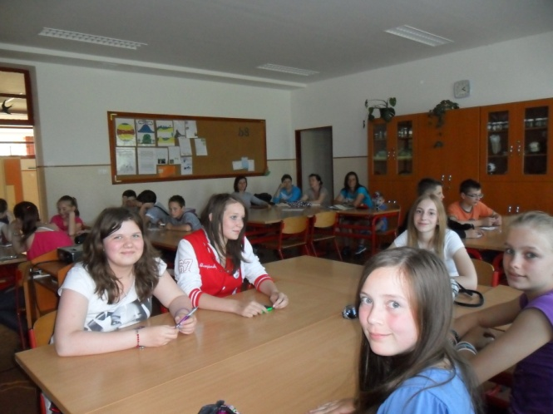
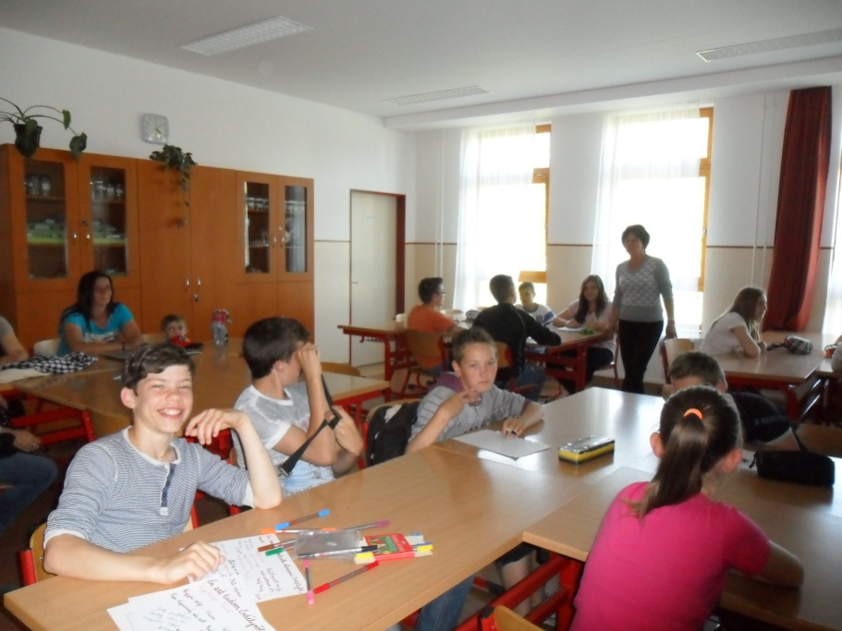
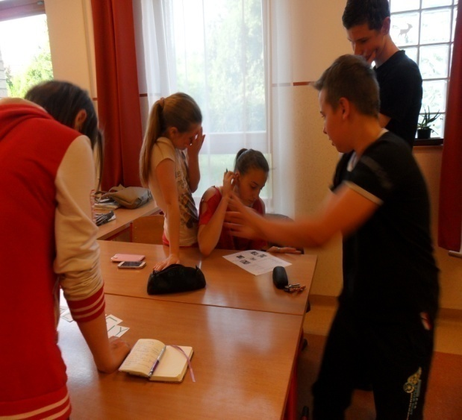
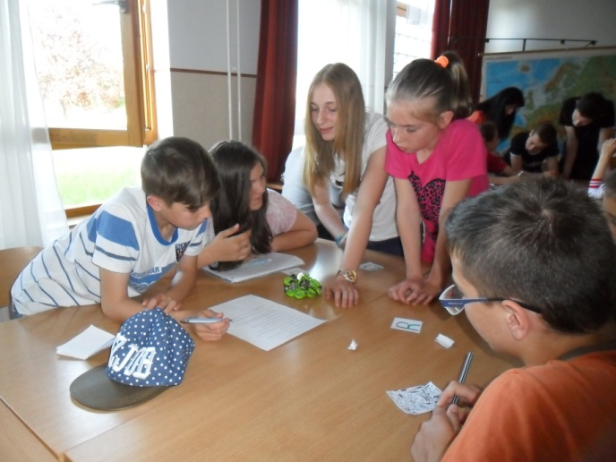
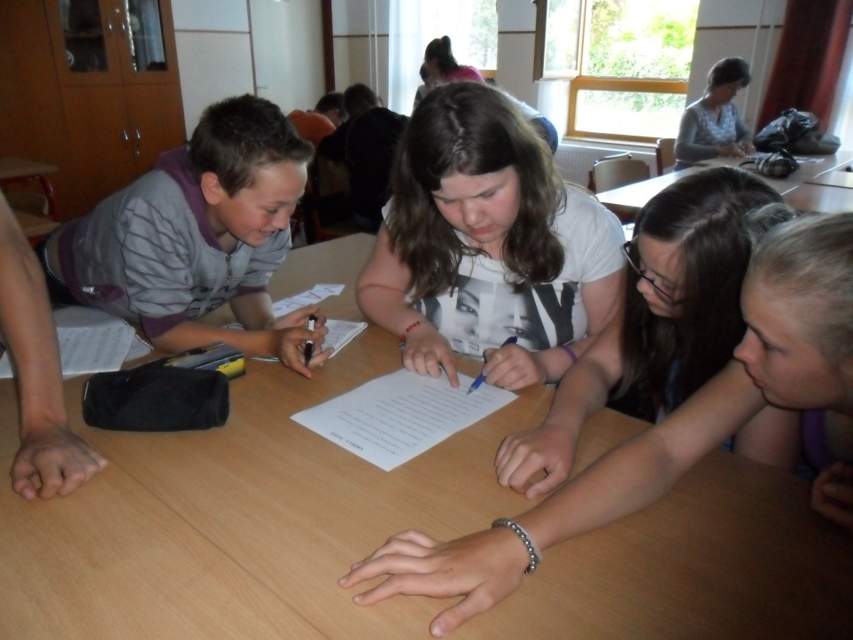
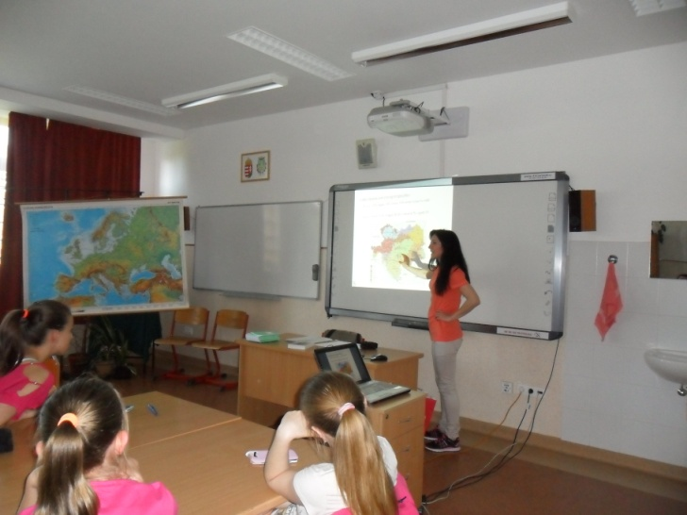

Slide 4
ELŐZETES FELADATOK:
Önállóan készültünk fel a kirándulás alkalmával érintett nevezetességek,
neves emberek bemutatására
A Parajdi Gyermekotthon lakóinak cipős doboznyi ajándékot raktunk össze.
Ajándékot készítettünk a fogadó iskoláknak (Torockó, Parajd)
Ki tud többet Erdélyről? címmel vetélkedőt is szerveztünk.
Az ERDÉLYI kirándulás előtt szülői értekezlet is volt az Erdélybe utazó diákok szülei számára, ahol a szülők is tájékoztatást kaptak a HATÁRTALANUL pályázat céljáról, a támogatás felhasználási lehetőségéről, az útvonalról, a megvalósítandó programokról.

Slide 5
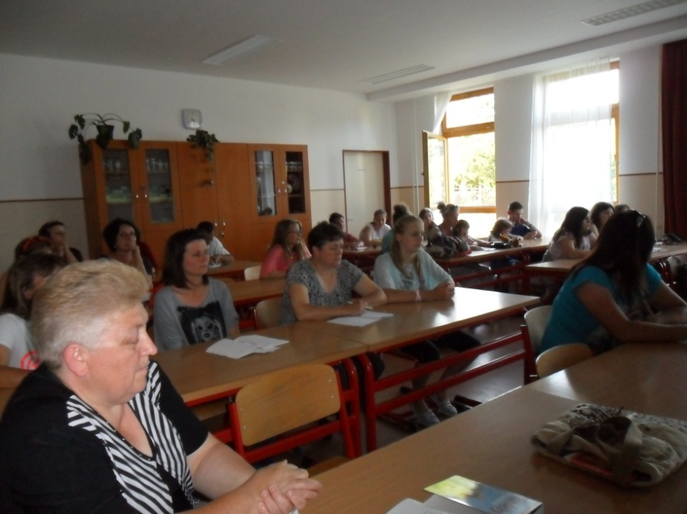
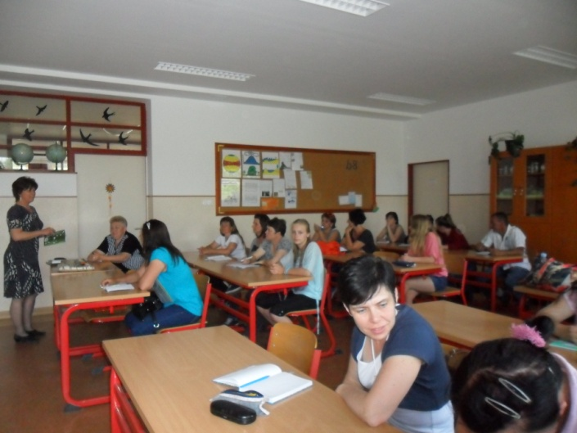
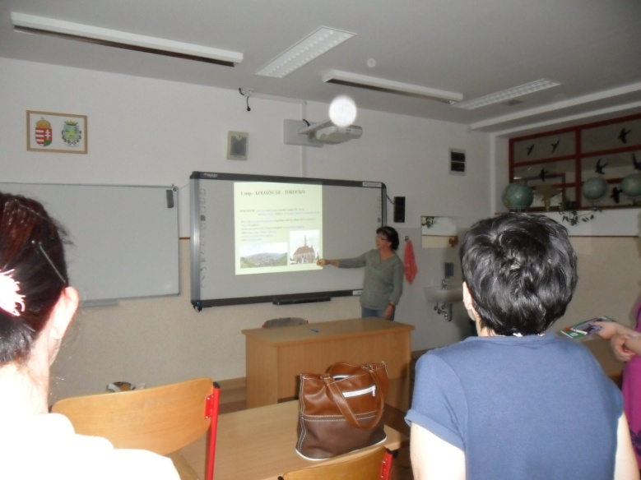
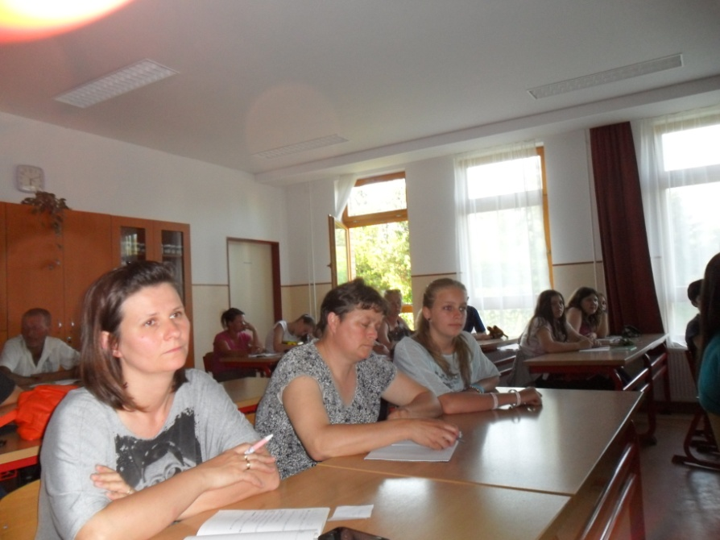

Slide 6
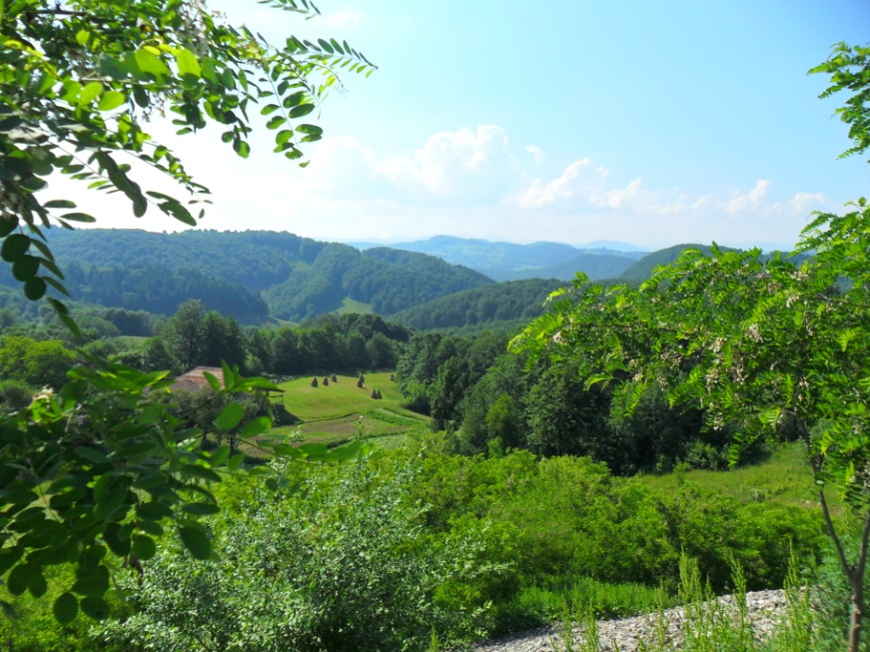
Az első nap
Június 4-én indultunk csütörtökön, hajnali 4 órakor. Búcsúzás a szülőktől, bepakolás a buszba, elhelyezkedés, majd integetés. Alvás a buszon (már aki tudott, de legtöbben olyan izgalomban voltak, hogy inkább beszélgettek).
A Királyhágón át érkeztünk Kolozsvárra.
Királyhágó - az Erdélyi-medence nyugati kapuja.
Kanyargós autóúton 582m magasra kapaszkodtunk
fel.
A Király-hágóról nyíló kilátás az első pillantás
a történelmi Erdélyre. A látvány felejthetetlen.

Slide 7
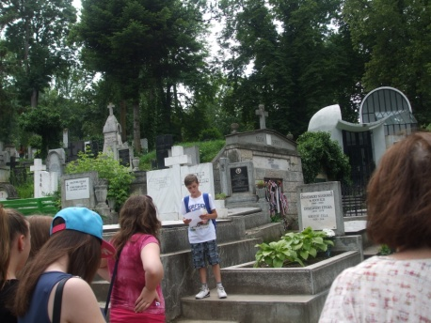
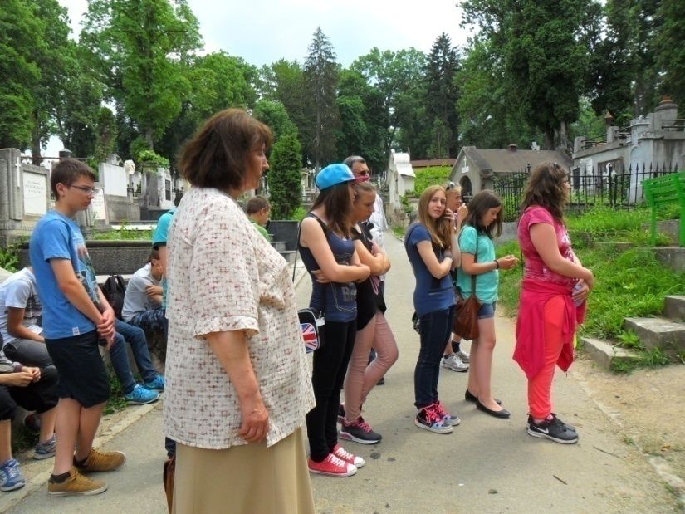
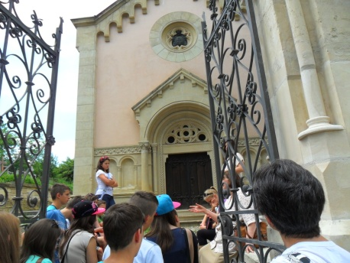
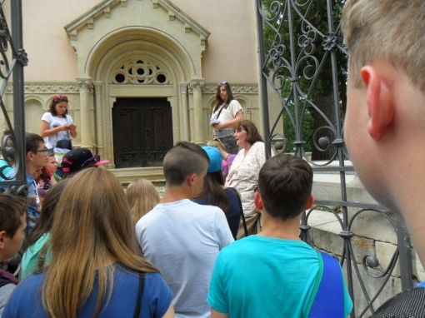
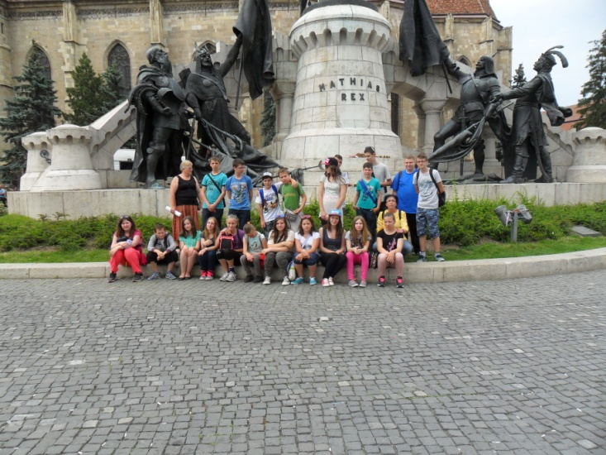
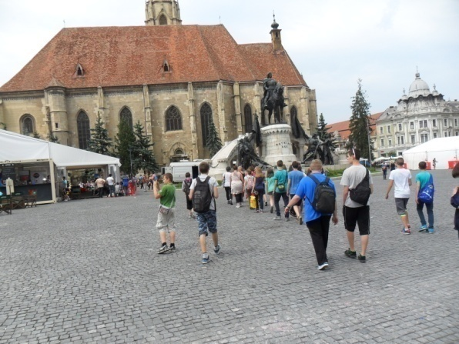
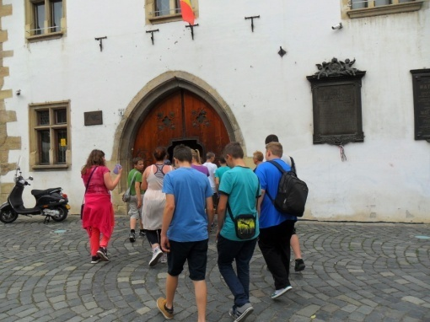
Kolozsvárra érve elsőként a Házsongárdi temetőbe mentünk. Felkerestük a Mikó-Rhédey, Bethlen családi sírboltokat, Reményik Sándor, Kós Károly, Dsida Jenő sírját. Egyik diáktársunk elszavalta Áprily Lajos Tavasz a Házsongárdi temetőben című versét.
Voltunk a Szent Mihály templomban, megtekintettük Mátyás király lovas szobrát.
Mátyás szülőháza előtt megemlékeztünk Magyarország virágkorát megteremtő királyunkról.

Slide 8
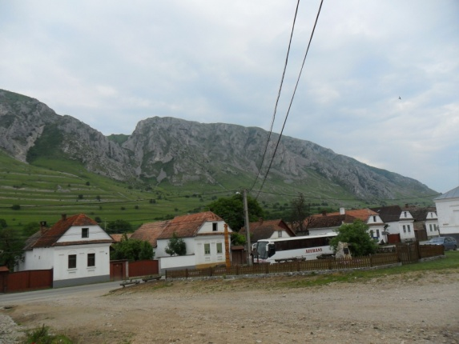
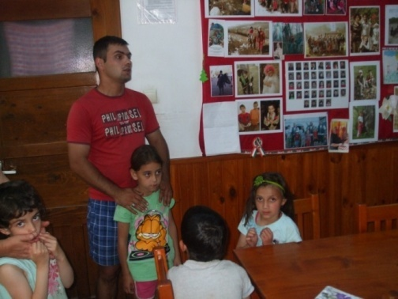
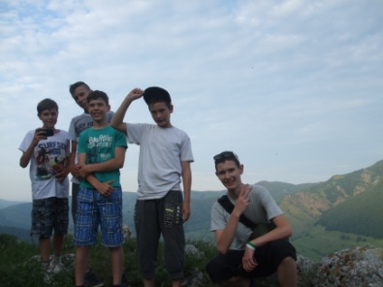
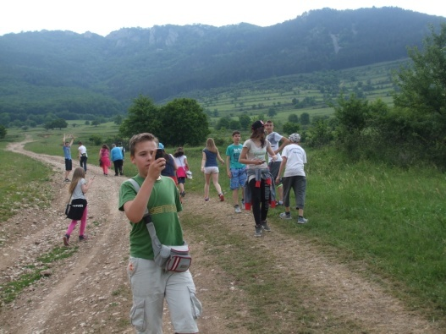
A kolozsvári városnézés, fagyizás után elindultunk
Torockóra, ahol első szálláshelyünk volt.
Az első nap nagy meglepetése volt számunkra Torockó,
ahová az esti órákban érkeztünk.
Csodálattal töltött el bennünket a Székelykő – Ordaskő
tövében meghúzódó, mindössze 550 lelket számláló kis magyar falu.
A jellegzetes zöld ablakú, fehér falú házak nyugalma az itt lakók tiszta lelkületét, egyszerűségét tükrözték vissza. Nagy szeretettel és ízletes meleg vacsorával fogadtak bennünket.
Elfoglaltuk a szállást, majd az ajándékainkkal átballagtunk az árvaházba. Tanulóink megdöbbenve hallgatták az egyik nevelőtanár beszámolóját mindennapjaikról.
Megható volt a gyermekek viselkedése.
Örültek az ajándékoknak
A vacsora előtt túráztak azok, akik még nem voltak elég fáradtak Székelykő helyett Hosszúkövet mászták meg..
Este mindenki azzal aludt el, hogy reggel majd megcsodálja a kétszeri napfelkeltét.

Slide 9
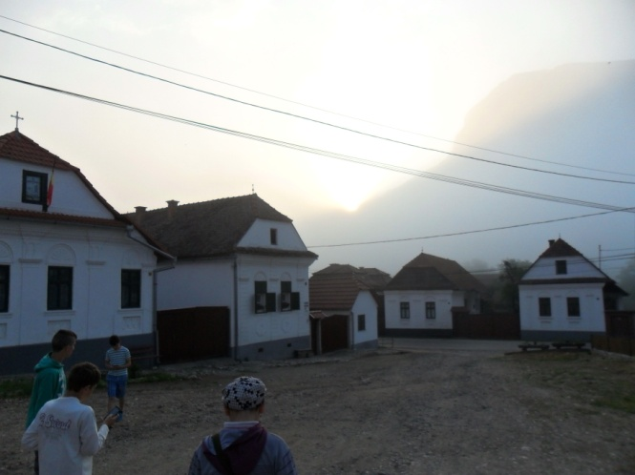
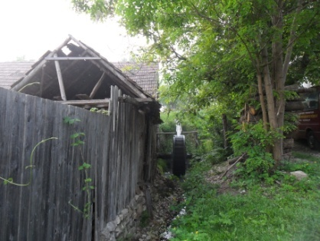
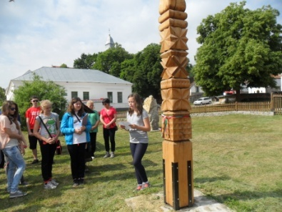
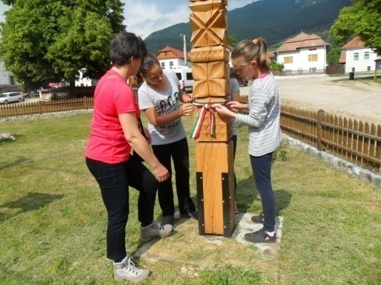
A második nap
6 óra 30-kor izgatottan vártuk a napfelkeltét.
Csodálatos élmény volt, ahogy a ködös, felhős égbolton a Nap egyre jobban megvilágította Székelykő csúcsát és a hegy vonulatát.
Reggeli után elsétáltunk a vízimalomhoz.
Beszélgettünk a település történetéről,
a régi vasbányászatról, Jókai Mór, Kriza János,
Wass Albert kötődéséről.
A Összetartozás Napja alkalmából nemzeti szalagot kötöttünk
a trianoni és az 1848-as emlékhelyen, ahol elénekeltük a
Székely himnuszt és Benedek Elek: Dal a szeretetről,
Reményik Sándor: Eredj, ha tudsz című
versét mondtuk el.

Slide 10
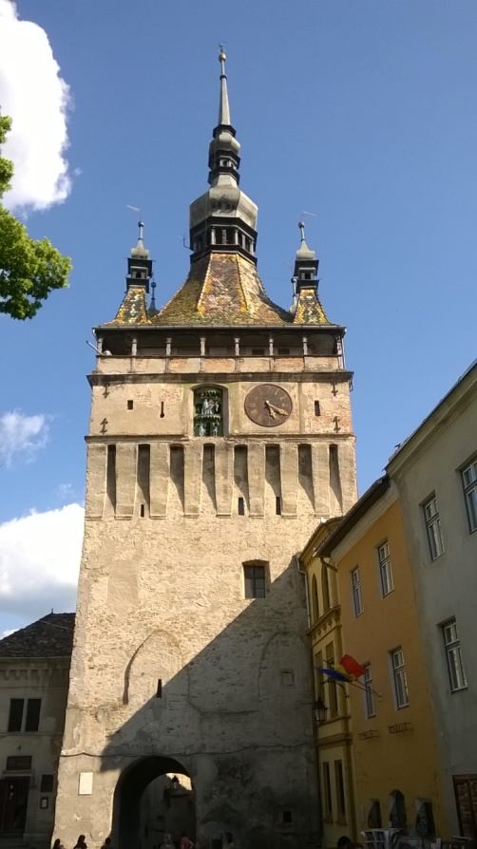
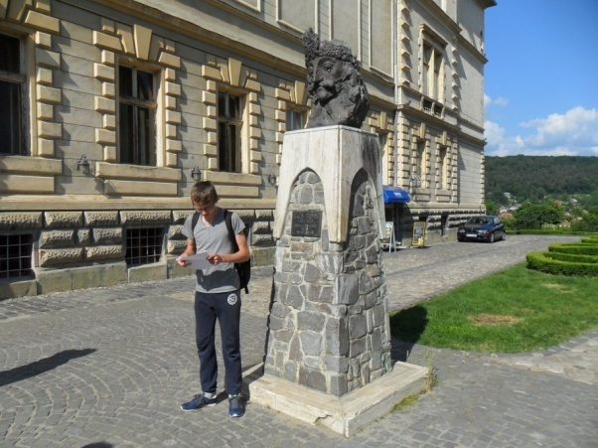
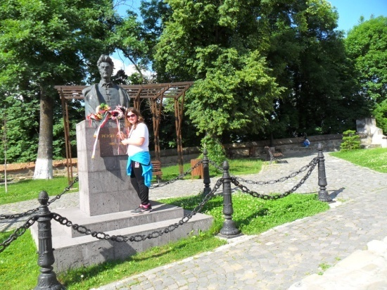
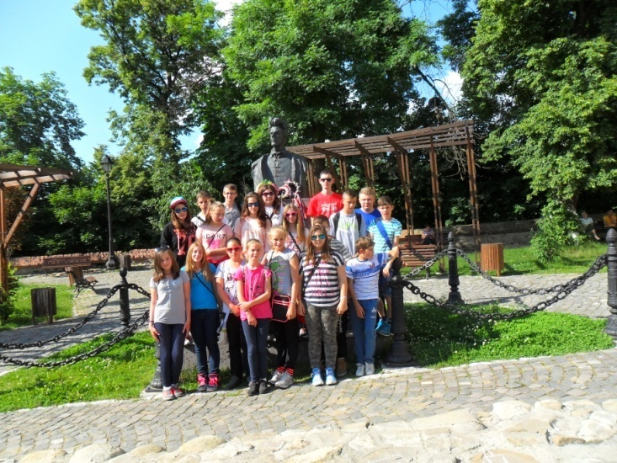
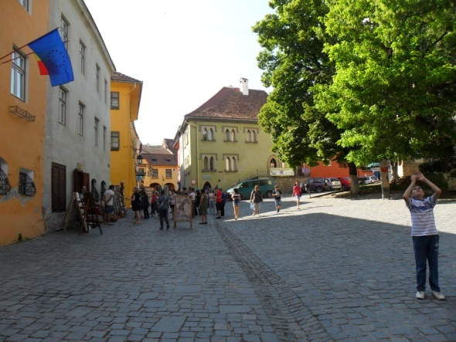
A délutánt Segesváron töltöttük.
A világörökség részét képező segesvári vár falain belül
találjuk Erdély legfestőibb középkori várnegyedét.
Zegzugos középkori utcákkal, régi házakkal,
díszes tornyokkal vonzza az ide látogatókat.
Az egykori főbejáraton, az óratorony kapuján léptünk be a várba.
Felelevenítettük ismereteinket az 1848-49-es szabadságharcról,
a segesvári ütközetről,érdekességeket hallgattunk meg Drakuláról.
Megkoszorúztuk a Petőfi szobrot.

Slide 11
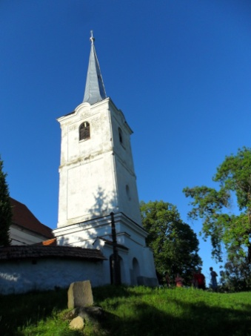
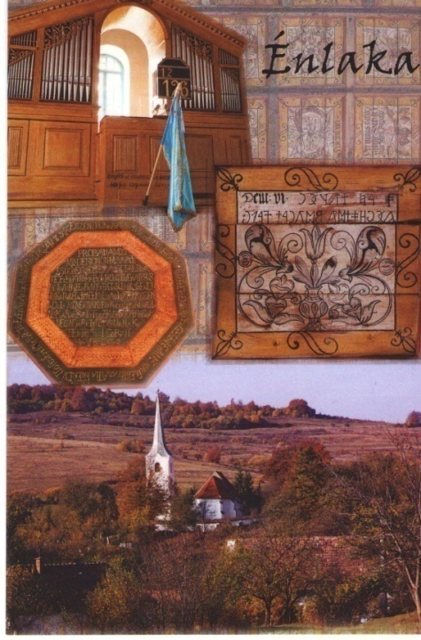
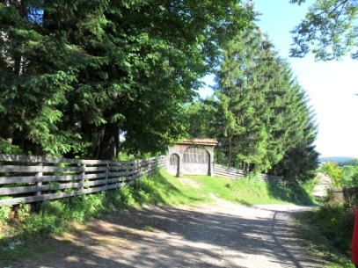
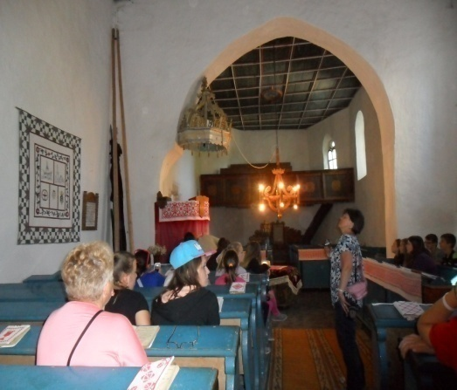
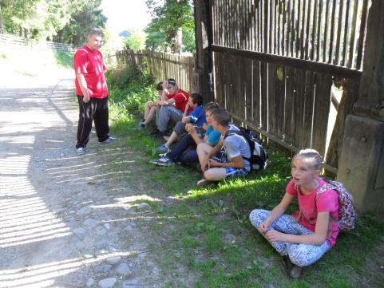
Kőrispatakra, szálláshelyünkre érkezés előtt
még betértünk Énlakára.
Énlaka, a külvilágtól teljes elszigeteltségben
talán az egyetlen ma is egységes és hagyományos
faluképpel rendelkező székely település.
Girbe-gurba utcácskáival, fatornácos házacskáival
igazi székely mesevilág.
Ékessége a XV. századi, gótikus stílusban épült,
kőfallal kerített unitárius templom.
Az 1668-ban elkészült kazettás mennyezetének
legértékesebb része a hun-szkíta írásmódban
felfestett unitárius jelmondat: Egy az Isten!
A templom lelkésze mesélt a falu életéről,
történetéről.
Nemcsak a település felejthetetlen számunkra,
hanem útban a szállásunk felé medvét láttunk.
Óriási élmény volt a tőlünk 20m-re, az erdő
szélén álló medve, vadászok szerint 3-4 éves
lehetett.

Slide 12
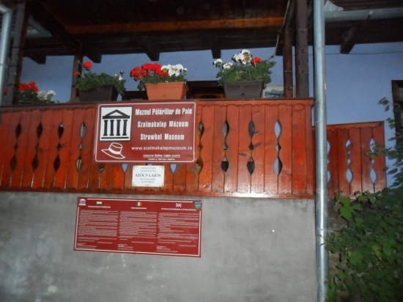
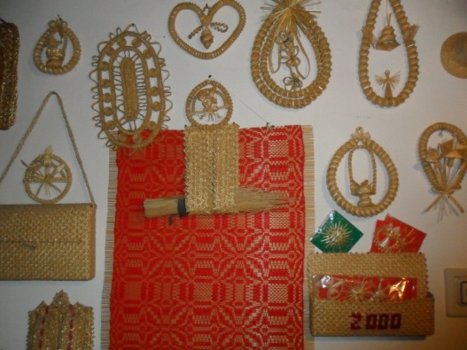
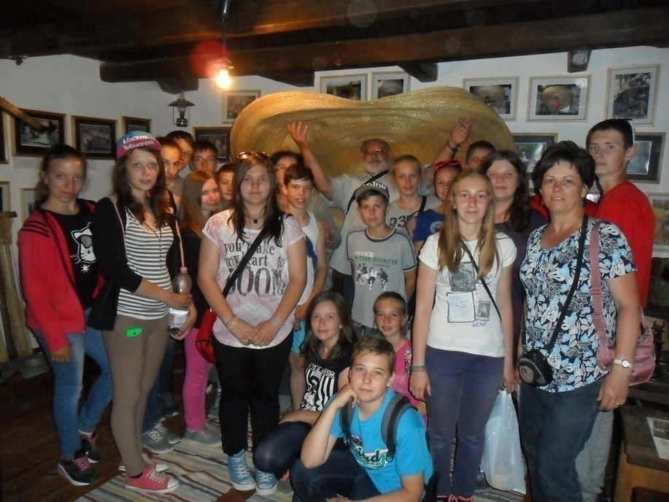
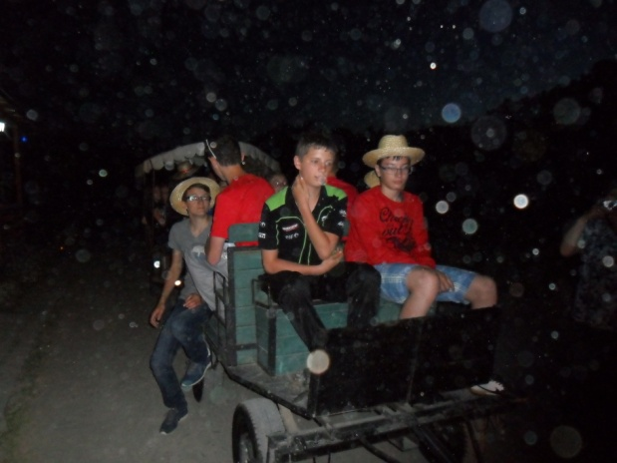
Kőrispatakra érkezve a nagyon finom vacsora után
megnéztük a 2000-ben nyílt, világon egyedülálló
szalmakalap múzeumot Szőcs Lajos vezetésével.
Megismerkedtünk a szalmakalap készítés fortélyaival.
A praktikus fejfedőket a nyári mezei munkák idején a
mai napig hordják. 150 éve élnek szalmatárgyak készítéséből.
A Szőcs család a hagyományok fenntartását határozta el.
Hintóval jártuk be a település utcáit.
Fáradtan, de élményekkel teli tértünk nyugovóra.

Slide 13
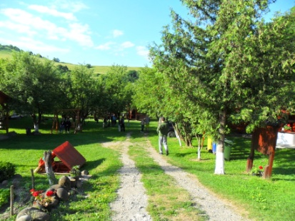
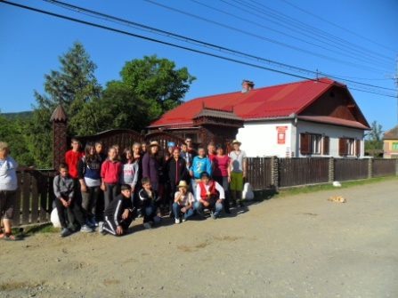
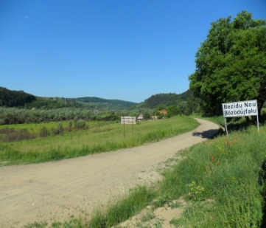
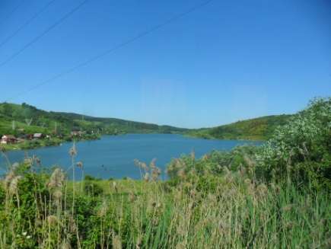
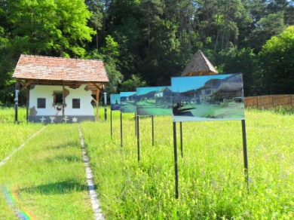
A harmadik nap
Bőséges, nagyon ízletes reggeli után búcsúztunk kedves vendéglátóinktól. Bözödújfalu felé indultunk.
Bözödújfalu – Az 1980-as években egy völgyzáró gát
építése miatt a falu legnagyobb részét vízzel árasztották el,
lakóit különböző településekre költöztették szét.
A falu épületei ma kísértet városként állnak a tó mélyén.
A katolikus templom tornya az elmúlt év nyarán dőlt le,
addig jelölte az elárasztott települést.
Minden év augusztus első vasárnapján a tó feletti dombon, a falu egyik házának megmentett falából kialakított emlékhelynél találkoznak az egykori bözödújfalviak.
A házfalra felvésték az egykori lakosok nevét. a faluban valaha békében egymás mellett élő vallások szimbólumait.

Slide 14
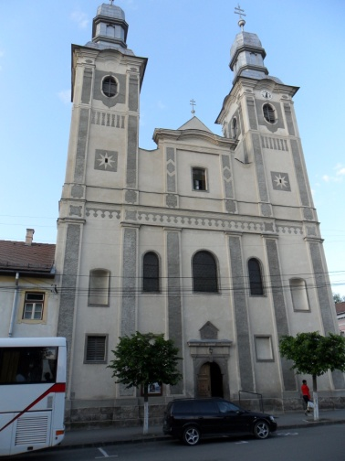
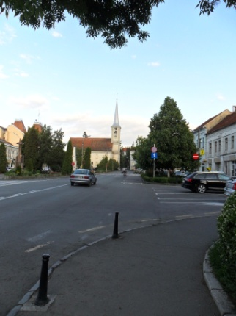
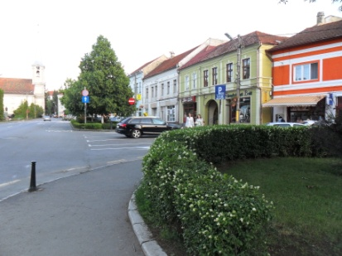
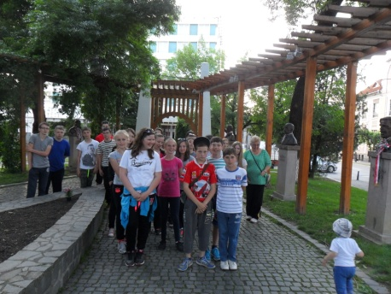
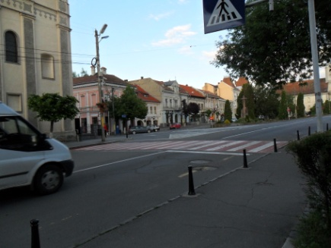
A nap nagy részét Székelyudvarhelyen töltöttük.
A legmagyarabbnak tartott erdélyi nagyváros
nem tervszerűen épített, fejlesztett város,
hanem a Nagy – Küküllő mindkét partján elterülő
négy kisebb telep és három falu fokozatos
egybeolvadásából nőtt várossá.
Központjában található Szoborparkban,
13 történelmi és közéleti személyiség
bronz másának szobrát 2004-ben leplezték le.
A szobrok történelmi személyiségeket ábrázolnak:
Báthory István, Bem apó, Bethlen Gábor,
Bethlen István, Csaba királyfi, Fráter György,
Hunyadi János, Kós Károly, Nyírő József,
Rákóczi Ferenc, Szent László, Wesselényi Miklós, Vándor Székely.
Beszámolók alapján felidéztük történelmi szerepüket, jelentőségüket.
Szabad program keretében fagyiztunk, várost néztünk és egyik társunk itt találkozott
a 82 éves nagymamájával, rokonaival. Megható élmény volt számunkra.

Slide 15
Késő délután ellátogattunk Farkaslakára,
Tamási Áron székely író szülőfalujába.
Sírjára nemzeti szalagot tűztünk.
Sírja két cserfa között a templom mögött áll,
síremléke egy kvarcitkő dombormű,
Szervatiusz Jenő és Tibor alkotása.
Szülőháza emlékmúzeum.
Este Parajdon az Áprily Lajos emlékházban érdekes beszámolót hallottunk a költő életéről, munkásságáról.
Egyik társunk verseket olvasott fel.
Az estét Parajdon töltöttük a Szent Borbála Gyermekotthonban,
ahol cipősdoboznyi ajándékot hagytunk minden egyes gyermeknek, játékokat, bográcsot is vittünk.

Slide 16
A negyedik nap
A Szent Borbála Gyermekotthonban ismerkedtünk
az ott élő különböző korú fiatalok életével.
Büszkék voltunk arra, hogy konyhájukban
tápiószelei asztalos mester által készített konyhabútorok
vannak, melyeket az otthon vezetője festett ki.
Ellátogattunk a parajdi Sóbányába.
A parajdi sótelep Európa egyik legnagyobb sótartaléka,
a sótömzs maga 1,2 km × 1,4 km átmérőjű,
enyhén ellipszis alakú és 2700 m mélységbe gyökeezik.
Több száz év kibányászható sóját rejti magába, és ezzel Erdély gazdagságának egyik legjelentősebb kincsesládája.

Slide 17
Hatalmas játszóterekkel, igazi kaland parkkal,
internet-klubbal, kávézóval, múzeummal, számtalan ülőalkalmatossággal, szuvenír-üzlettel, és számtalan más érdekességgel találkoztunk lenn a mélyben.
Vetélkedőt is rendeztünk tanulótársunk irányításával a
sóbányában Orbán Balázs, a „legnagyobb székely” életéről,
munkásságáról.

Slide 18
Parajdról Csíksomlyóra mentünk.
Ismerős ferences szerzetes vezetésével
tekintettük meg a kegytemplomot.
Felejthetetlen marad számunkra a séta a Nyeregben,
a Makovecz Imre által tervezett épület,
ahol énekek által meghatottan érintette meg
lelkünket a hely varázsa.

Slide 19
Találkoztunk testvértelepülésünk diákjaival is.
Szalonnasütés, főzés, játék közepette ismeretségek,
barátságok kötődtek

Slide 20
Az ötödik nap
Parajdról Marosvásárhelyre érkeztünk.
Itt él a legtöbb magyar Romániában,
több mint Kolozsvárott.
Fő látványosságai közé tartozik a belváros,
a Rózsák-tere a számtalan barokk, szecessziós épülettel,
mint a Keresztelő Szent János-templom,
a Barátok templomának híres tornya,
a Közigazgatási Palota vagy a Kultúrpalota, Bolyai Líceum.
A 17. századi hangulat megteremtője a négybástyás vár,
amelynek délnyugati részén kiemelkedik a Vártemplom tornya.
Sütő András sírjára nemzeti szalagot tűztünk.

Slide 21
Utolsó állomásunk Körösfő volt.
Sajnos csak kívülről tudtuk megnézni a templomot.
A körösfői templom egy négy fiatornyas református templom, amely 1764-ben épült, középkori templom alapokra.
A megérkezés örömteli pillanatai.
Ismét Királyhágónál.

Slide 22
☺
☺
KÖSZÖNJÜK
A LEHETŐSÉGET!
☺
☺

